Slide 1
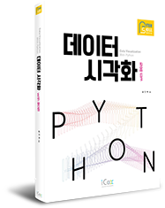
데이터 시각화 with 파이썬
Chapter 01
파이썬 프로그래밍 개요

Slide 2
파이썬의 개요
파이썬(Python)은 1990년 네델란드 국적의 프로그래머인 귀도 반 로섬(Guido van Rossum)이 발표한 인터프리터 언어입니다.
Python이라는 용어는 귀도가 좋아하는 코미디 쇼인 <Monty Python's Flying Circus>에서 차용해온 용어입니다.
Python의 사전적인 의미는 고대 신화에 나오는 파른 소스 산의 동굴에서 살던 큰 뱀을 의합니다.
귀도의 개인 홈페이지
https://www.python.org/~guido/

Slide 3
Python의 특징
주요 특징
대화식 인터프리터 방식의 코드 변환을 합니다.
모듈 단위로 파일이 저장됩니다.
객체 내의 멤버에 접근 제한이 없어 접근성이 좋습니다.
소스 코드가 실행이 될 때 자료형을 검사하는 동적 타이핑(dynamic typing)을 수행합니다.
high-level의 참조 자료형(list, tuple, set, dict)을 제공합니다.
Garbage Collection이 제공되므로 개발자가 별도의 메모리 관리를 수행할 필요가 없습니다.
다른 언어와의 결합도가 높은 우수한 확장성을 갖고 있습니다.
쉬운 문법
Python은 문법 자체가 간결하여 인간의 사고 방식과 매우 유사합니다.
배우기가 쉽고, 활용하기에 좋도록 간단하고 쉬운 문법을 제공합니다.
무료 프로그램
오픈 소스인 Python은 무료 프로그램이며, 프로그래머가 구현하고자 하는 거의 대부분의 프로그램을 작성할 수 있습니다.
또한 시스템 프로그램밍이나 하드웨어 제어와 같은 Python으로 구현이 힘든 내용들은 외부 프로그램으로 만들어서 Python에 포함할 수 있는 기능을 가지고 있습니다.
일반적으로 C 프로그램으로 만든 것이 주를 이룹니다.

Slide 4
Python의 특징
간결성
귀도 반 로섬은 Python 프로그램을 간결하게 만들었습니다.
간결성을 추구하는 프로그램은 이해도가 높아지고 가독성이 향상되어 공동 작업과 유지 보수 등을 쉽게 만들어 줍니다.
예를 들면 다른 프로그램에서 보여지는 중괄호, 소괄호 등을 가급적이면 사용하지 않습니다.
또한, Python은 들여 쓰기 등, 줄을 맞추는 작업을 제대로 하지 않으면 프로그램 실행이 되지 않습니다.
줄을 맞추지 않는 행위를 강제로 제어하게 되면 가독성에 큰 도움이 됩니다.
개발 속도의 신속성
운영 체제의 종류에 상관 없이 모든 운영 체제(플랫폼)에 독립적입니다.
개발 기간 단축에 초점을 맞춘 언어로 개발 효율성이 좋습니다.
모듈 단위로 코드를 쉽게 작성하고 결합할 수 있어 분업화가 효과적입니다.
수많은 라이브러리가 오픈 소스로 제공됩니다.

Slide 5
Python의 종류
파이썬에는 많은 종류의 파이썬 언어가 있습니다.
다음은 대표적인 파이썬의 유형들입니다.
항목 | 설명
C파이썬 | C로 작성된 인터프리터로 일반적인 파이썬을 말합니다.
스택리스 파이썬 | C 스택을 사용하지 않는 인터프리터입니다.
자이썬 | 자바 가상 머신 용 인터프리터입니다. 과거에는 제이-파이썬(JPython)이라고 했습니다.
IronPython | 닷넷(.NET) 플랫폼 용 인터프리터입니다.
PyPy | 파이썬으로 작성된 파이썬 인터프리터입니다.

Slide 6
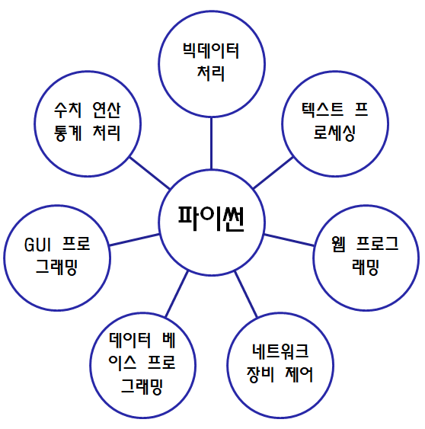
Python의 사용처
특정한 프로그래밍 언어가 어떠한 용도로 사용되고 있는 지를 이해하는 것은 매우 중요합니다.
이번 절에서는 Python으로 사용 가능한 영역과 불가능한 영역에 대하여 살펴 보도록 합니다.

Slide 7
Python의 사용처
시스템 유틸리티 제작
Python에서 운영 체제의 시스템 명령어를 사용할 수 있습니다.
유틸리티란 컴퓨터를 사용함에 있어 여러 가지 도움을 줄 수 있는 프로그램을 말하는 데, Python은 시스템 명령어를 이용하여 유틸리티를 만들 수 있습니다.
GUI 프로그래밍
메인 윈도우 화면에 창을 만들고, 메뉴/버튼/라디오 버튼 등을 추가하고, 이 항목들에 대한 이벤트 프로그램을 구현하는 프로그램을 의미합니다.
Tkinter(티케이인터), wxPython, pyQt 등의 프로그램이 존재합니다.
Tkinter는 기본으로 내장되어 있는 모듈입니다.
C/C++과의 결합
C/C++ 등에서 만든 프로그램을 Python에서 사용할 수 있습니다.
웹 프로그래밍
인터넷 웹 브라우저 등을 이용하여 게시물을 남기거나 상품을 구매해 본 경험이 있을 겁니다.
그러한 게시물이나 쇼핑몰을 구현한 프로그램을 웹 프로그래밍이라고 합니다.
플라스크(Flask)나 장고(Django) 파이썬 웹 프레임 워크를 사용하여 웹 프로그램을 구현할 수 있습니다.

Slide 8
Python의 사용처
수치 연산 프로그래밍
Python에는 Numpy라는 수치 연산 모듈(Numeric Python 모듈)을 제공합니다.
이 모듈 역시 C 언어로 작성이 되었기 때문에 빠른 수치 연산을 수행할 수 있습니다.
데이터 베이스 프로그래밍
sqlite, Oracle, Myql, MariaDb, Sybase, Informix 등의 RDBMS에 접근을 수행하기 위한 도구를 제공합니다.
sqlite는 기본으로 내장되어 있는 모듈입니다.
데이터 분석, 사물 인터넷
Pandas 모듈을 사용하면 데이터 분석을 보다 더 효과적으로 처리할 수 있습니다.
사물 인터넷은 빅-데이터 시대의 핵심 기술로 사람들의 생활 속에 더욱 깊이 다가오는 기술입니다.
또한 파이썬은 라즈베리 파이(Raspberry Pi)에서 사용하고 있는 프로그래밍 언어인 만큼 사물 인터넷((Internet of Things, 약어로 IoT)에서도 인기를 얻고 있습니다.

Slide 9
Python 설치하기
Python 실행을 위한 설치 방법은 매우 다양합니다.
운영 체제에 따라 설치 방법의 차이가 있고, Python 버전에 따른 설치 파일의 종류에도 차이도 있습니다.
또한 Python 코딩을 위한 편집기 툴의 선택에 있어서 선호하는 적당한 방법과 툴을 찾는 것이 중요합니다.

Slide 10
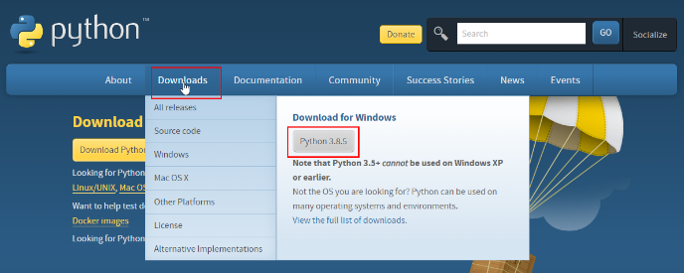
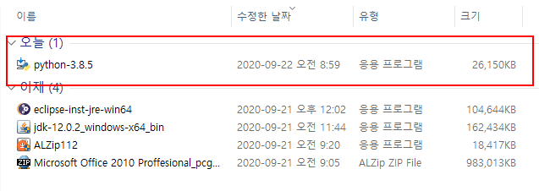
홈페이지를 이용한 Python 설치
윈도우 운영 체제에 대한 프로그램 설치를 시작하겠습니다.
https://www.python.org에서 python 설치 파일을 다운 받습니다.
만약 최신 버전 보다 하위의 버전의 Python을 설치하고 싶다면, 다운로드 메뉴에서 All releases를 클릭하여 원하는 버전을 다운 받으면 됩니다.
이 책의 실습을 위하여 윈도우 64bit용 Python 3.8.5를 다운 받아 실습하도록 하겠습니다.

Slide 11
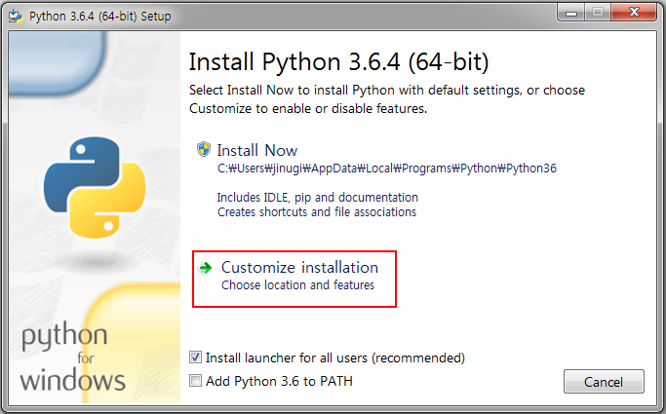
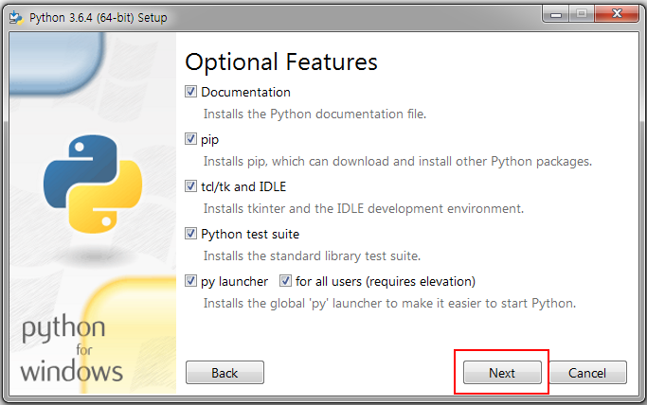
홈페이지를 이용한 Python 설치
python-3.8.5.exe를 다운 받았으면 해당 파일을 실행해 설치 순서를 따라 설치하면 됩니다.
설치 폴더는 Python 설치 과정에서 제공하는 기본 폴더를 사용할 수도 있습니다.
경우에 따라서는 자신이 원하는 폴더에 설치할 수 있는데, 여기서는 설치 폴더를 개발자가 임의로 지정하기 위하여 그림과 같이 "Customize installation"를 선택해 주고 자신이 원하는 폴더를 지정해 주면 됩니다.
개발자가 임의의 지정 경로에 설치를 하기 위하여
[Customize installation]을 클릭합니다.
관련 문서 및 pip 등에 대한 체크 박스를 모두 기본 값으로
둔 상태에서 [Next] 버튼을 클릭하여 다음 단계로 이동합니다.

Slide 12
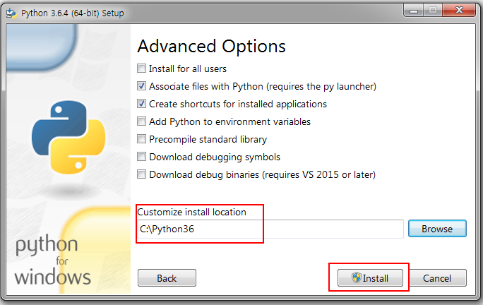
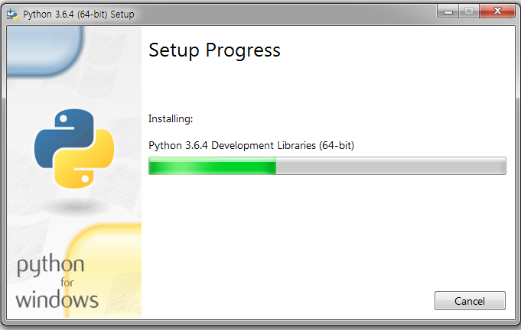
홈페이지를 이용한 Python 설치
홈페이지를 이용한 Python 설치를 계속 진행합니다.
설치할 폴더를 지정하는 화면입니다.
한글 폴더 또는 띄워 쓰기가 된 폴더에 설치해도 된다고 하나,
필자의 경험으로는 패키지나 외부 모듈 설치시 문제가 발생할 수 있습니다.
따라서, 다음과 같이 지정된 경로에 설치하도록 하겠습니다.
설치가 진행 되고 있으면, 다음과 같이
진행바(Progress Bar)이 보일 것입니다.

Slide 13
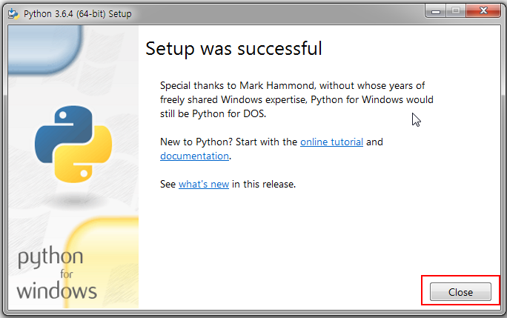
홈페이지를 이용한 Python 설치
홈페이지를 이용한 Python 설치를 계속 진행합니다.
성공적으로 Setup이 끝났음을 알려 주고 있습니다.
[Close] 버튼을 클릭하여 프로그램 설치를 마무리 합니다.

Slide 14
Python을 위한 환경 변수 설정하기
Python 설치가 끝났으니 환경 변수 설정을 하도록 합니다.
차후에 파이썬 외부(Third Party) 패키지를 사용하려면 pip라는 프로그램으로 주로 설치를 하게 됩니다.
pip 명령어는 주로 cmd 창에서 많이 실행하게 되는 데, 운영 체제에게 Python의 일부 폴더에 대해 경로(path) 설정을 지정해 주어야 설치하는 데 문제 사항이 없습니다.
이러한 경로 설정은 경로에 대한 정보를 저장하고 있는 '환경 변수'에 설정해 주면 됩니다.
그럼 지금부터 '환경 설정'을 위한 셋팅을 해보도록 하겠습니다.
우리는 Python을 C:\Python385이라는 폴더에 설치했습니다.
따라서, 환경 변수 영역에 'C:\Python385'과 'C:\Python385\Scripts'라는 두 개의 폴더를 시스템 Path 변수에 경로를 추가해 주면 됩니다.

Slide 15
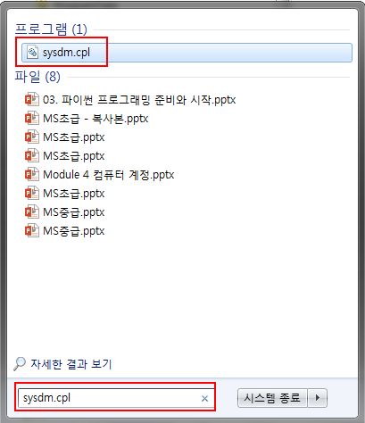
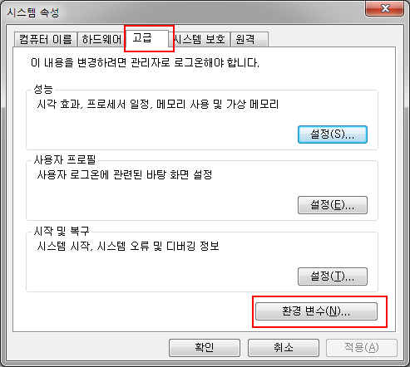
Python을 위한 환경 변수 설정하기
다음과 같은 순서대로 진행하시면 됩니다.
실행 입력창에 윈도우의 <시스템 속성> 창을 호출하는
명령어 'sysdm.cpl'를 입력합니다.
[고급] 탭으로 이동하여 [환경 변수] 버튼을 클릭합니다.

Slide 16
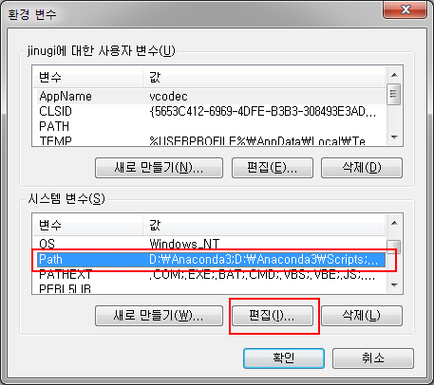
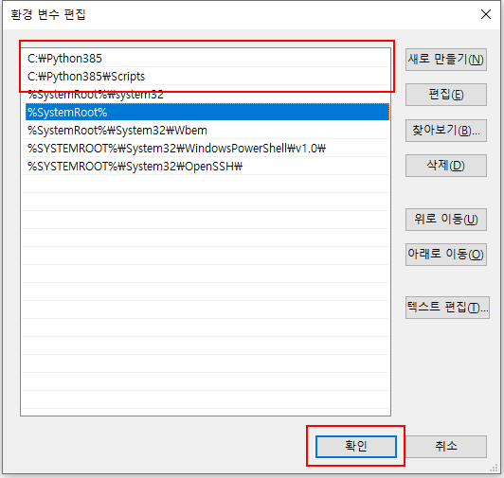
Python을 위한 환경 변수 설정하기
환경 변수 설정을 계속 진행합니다.
[시스템 변수] 편집 창이 뜨면 변수 이름이 Path인 곳을
클릭하고 [편집] 버튼을 누릅니다.
처음에 'C:\Python385;C:\Python385\Scripts;'와 같이
경로를 추가해 줍니다.

Slide 17
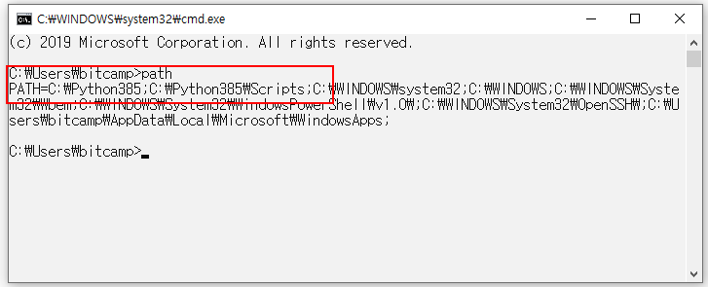
Python을 위한 환경 변수 설정하기
윈도우 시스템 속성에 경로 지정이 완료되면 Python 실습을 할 수 있는 기본적인 준비 과정은 모두 끝나게 됩니다.
정상적으로 설정이 되었는 지 확인하려면 cmd 창을 이용하면 됩니다.
cmd 창에서 path 라는 키워드를 입력하면 다음 화면과 같이 Path의 가장 맨 앞에 'C:\Python385;C:\Python385\Scripts;…'으로 설정되어 있는 지 확인하면 됩니다.
여기까지 성공적으로 진행하였다면 Python 실습 가능한 상태가 됩니다.

Slide 18
파이썬의 코딩 구조
파이썬과 다른 언어의 차이점은 코딩 구조입니다.
for 구문을 예로 들면, 기존의 구조적 프로그래밍 언어에서는 중괄호를 이용하여 시작과 끝을 알려 주어야 했습니다.
이런 엄격한 구조는 개발자로 하여금 코딩을 많이 해야 하는 부담이 있었습니다.
파이썬에서는 코드의 구조를 정의하기 위해 기호 대신에 들여 쓰기를 사용합니다.
자바나 C와 같은 언어에서 코드 블록을 열거나 닫기 위하여 사용하는 중괄호 대신 파이썬에서는 공백을 사용하며 이는 코드를 가독성을 높여 주고, 코드 내에서 기호 사용을 줄여 줍니다.

Slide 19
Jupyter Notebook
쥬피터 노트북은 오픈 소스로써 파이썬 코드에 대한 수식, 코멘트 등을 꾸며 주는 웹 애플리케이션입니다.
웹 브라우저에서 수행 가능한 대화형 파이썬 환경을 말합니다.
코드 및 수식과 시각화 된 데이터들을 한 꺼번에 저장하고, 공유할 수 있도록 해줍니다.
수행한 코드들을 인라인 형식으로 보여 줍니다.
사용 분야
데이터 cleaning과 변형(transformation) 수치 시뮬레이션(numerical simulation) 통계학적 모델링 데이터 시각화 머신 러닝 등등

Slide 20
Jupyter Notebook 설치
쥬피터 노트북를 사용하려면 관련 패키지를 설치하여야 합니다.
윈도우 커맨드 창에서 다음과 같이 입력하여 jupyter을 설치합니다.
설치를 하려면 'pip install ' 명령어로 수행하면 되고, 해제는 install 대신 'uninstall' 명령어를 사용하면 됩니다.
쥬피터 노트북 설치하기
pip install jupyter

Slide 21
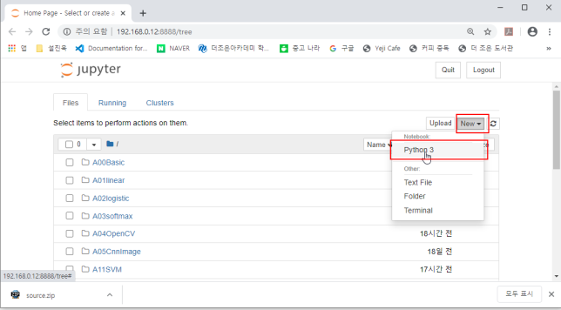
새 노트 만들기
Jupyter Notebook는 노트 내부에서 프로그램 또는 도큐먼트를 만들 수 있습니다.
"New" 버튼을 클릭하고, "Python3"를 선택합니다.
참고로 파일의 확장자는 'ipynb'입니다.

Slide 22
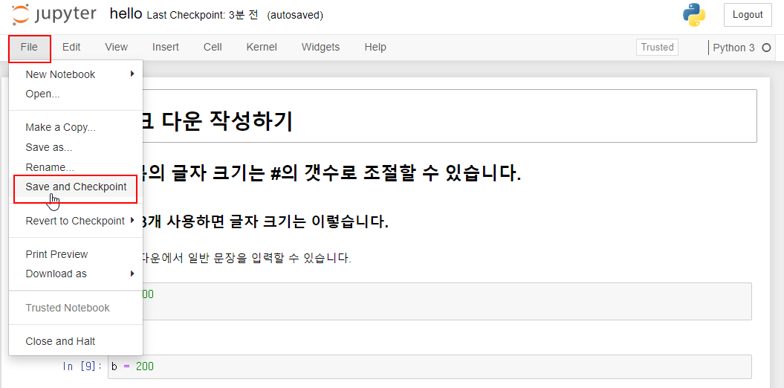
노트 저장하기
노트를 저장하려면 화면 위의 저장 버튼을 클릭하거나, [File]-[Save And Checkpoint]를 클릭합니다.
저장을 하면 체크 포인트가 만들어 집니다.
Checkpoint는 나중에 다시 복귀할 수 있는 지점이 됩니다.

Slide 23
ipynb2py
Jupyter Notebook 형식으로 저장된 파일의 확장자는 'ipynb'입니다.
이것을 python 텍스트 파일 형식으로 변경하려면 다음 문장을 사용하면 됩니다.
변경 방법
# cmd 창에서 다음과 같이 작성합니다. # 다음 문장은 abcd.ipynb 파일을 abcd.py 파일로 변경하는 예시입니다. jupyter nbconvert --to script abcd.ipynb

Slide 24
통합 개발 도구(IDE)를 사용한 Python 실행
이제 Python을 실행해 보도록 합시다.
Python은 인터프리터 언어이고, 실행하는 가장 간단한 방법은 대화형 모드와 스크립트 모드라는 것이 존재합니다.
하지만, 어느 정도 크기의 프로젝트를 진행하려고 한다면 단순 대화형이나 스크립트 모드로는 운영하기가 좀 힘듭니다.
우리는 통합 개발 환경을 지원하는 PyCharm(파이참)이라는 Tool을 사용하여 파이썬을 실행하도록 하겠습니다.
통합 개발 환경(Integrated Development Environment, IDE)이란 코딩, 디버그, 컴파일, 배포 등 프로그램 개발에 관련된 모든 작업을 하나의 프로그램 안에서 처리하는 환경을 제공하는 소프트웨어를 말합니다.
이전의 소프트웨어 개발에서는 컴파일러, 텍스트 편집기, 디버거 등을 따로 사용했었습니다.
이러한 프로그램들을 하나로 묶어 대화형 인터페이스를 제공한 것이 통합 개발 환경입니다.
파이썬에 많이 사용되는 IDE는 PyCharm, Eclipse, Visual Studio 등이 있습니다.
우리는 PyCharm을 설치해 보도록 하겠습니다.

Slide 25
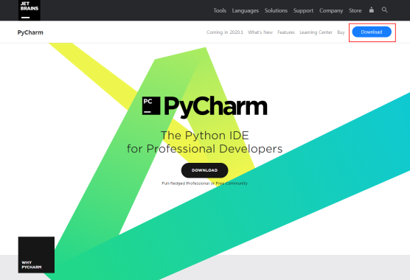
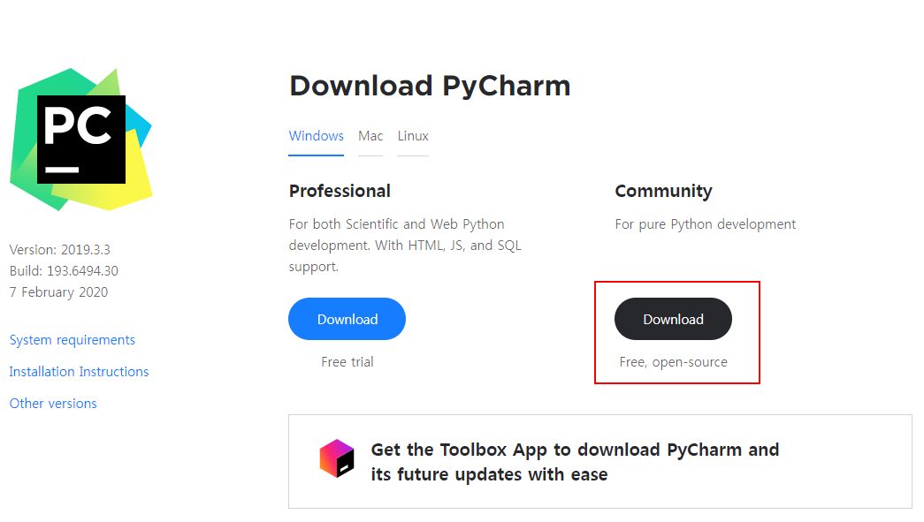
PyCharm 설치
파이참 홈 페이지(https://www.jetbrains.com/pycharm/)로 접속을 합니다.
우측 상단의 [Download] 버튼을 클릭하여
다음 페이지로 이동합니다.
상용 버전이 아닌 무료 버전 Community 항목의
[Download] 버튼을 클릭하고, 다음 페이지로 이동합니다.

Slide 26
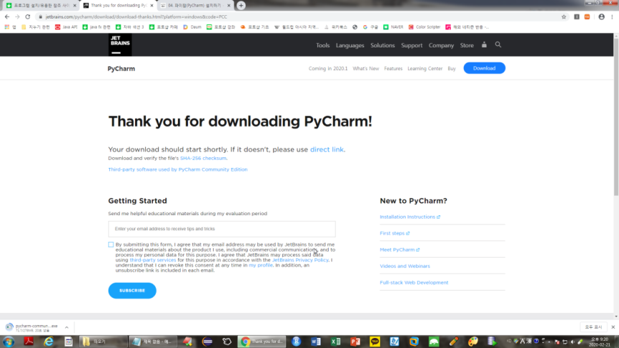
PyCharm 설치
그러면, 다음 페이지로 이동이 되면서 컴퓨터가 자동으로 설치 프로그램을 다운로드 받아 줍니다.

Slide 27
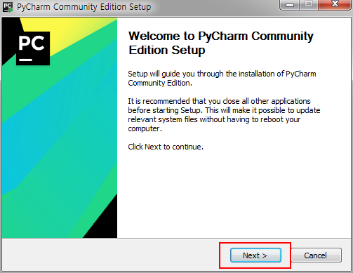
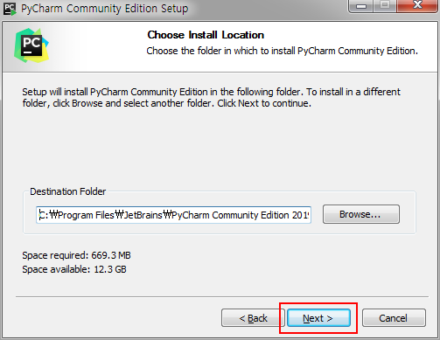
PyCharm 설치
PyCharm 설치를 계속 진행합니다.
다운로드 받은 파일을 더블 클릭하여 설치를 시작합니다.
환영 메시지와 함께 설치 가이드라인을 보여 주는 화면입니다.
[Next] 버튼을 눌러서 다음 페이지로 이동합니다.
설치 경로를 선택하는 화면입니다.
기본 값만 확인하고 [Next] 버튼을 눌러서 다음 페이지로 이동합니다.

Slide 28
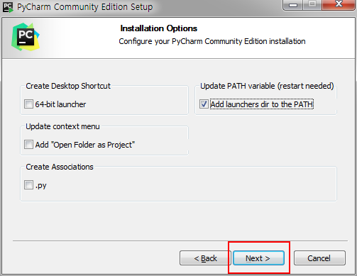
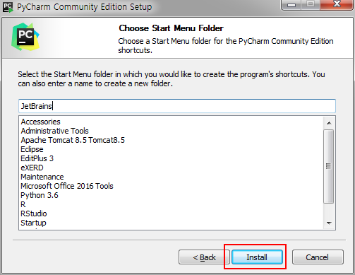
PyCharm 설치
PyCharm 설치를 계속 진행합니다.
설치와 관련된 부가적인 옵션입니다.
기본 값으로 [Next] 버튼을 눌러서 다음 페이지로 이동합니다.
시작 화면에 보여지는 문구를 설정하는 화면입니다.
'JetBrains'를 설치자가 알아 보기 쉽게 다른 이름으로 변경 가능합니다.
기본 값으로 남겨 두고 [Install] 버튼을 눌러서 다음 페이지로 이동합니다.

Slide 29
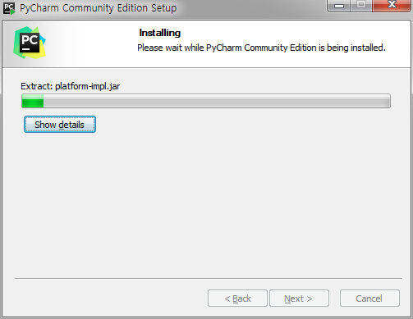
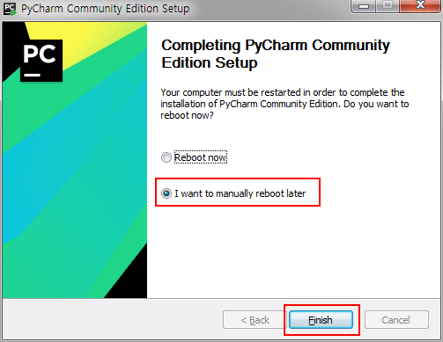
PyCharm 설치
PyCharm 설치를 계속 진행합니다.
설치가 진행되며, 그림과 같이 진행바(Progress Bar)이 보일 것입니다.
재부팅 옵션을 물어 보는 화면입니다.
지금 당장 재부팅 또는 차후에 부팅을 할 수 있습니다.
우리는 [차후 부팅]을 할 것이므로 그림과 같이 설정한 다음,
[Finish] 버튼을 눌러서 마무리 합니다.

Slide 30
PyCharm 설정
파이참 설치가 완료 되었습니다.
파이썬 코딩을 위한 기본적인 몇 가지 설정을 해보도록 하겠습니다.
많은 설정들이 있으나, 일반적으로 자주 쓰는 기능들에 대한 설정만 살펴 보도록 하겠습니다.

Slide 31
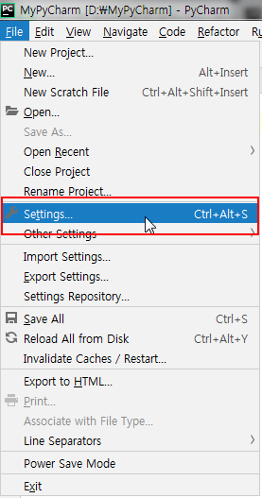
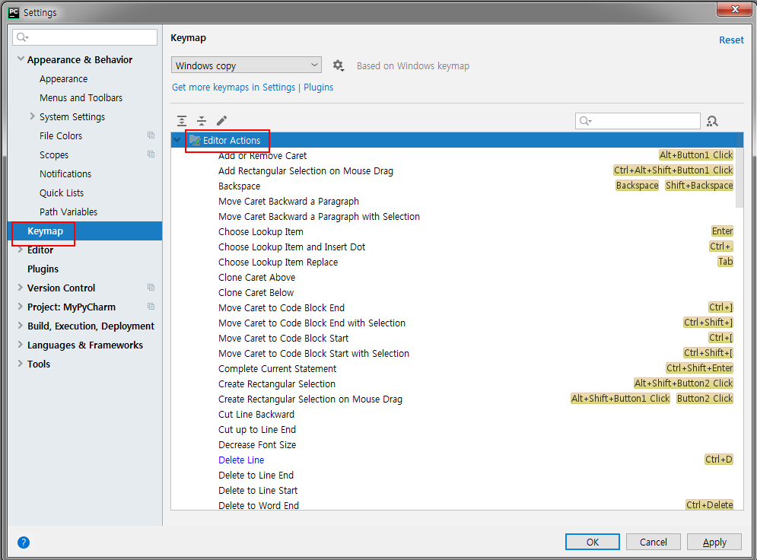
PyCharm 설정
PyCharm 설정을 계속 진행합니다.
[Keymap] 메뉴는 단축키를 재지정해주는 메뉴입니다.
개인적으로 자주 쓰는 단축키가 있으면 설정하시면 됩니다.
단, 동일한 단축키를 2군데 이상 중복할 수 없습니다.
설정을 위한 화면으로 들어가기 위한 메뉴입니다.
단축키, Ctrl + Alt + S를 눌러서 들어갈 수 있습니다.

Slide 32
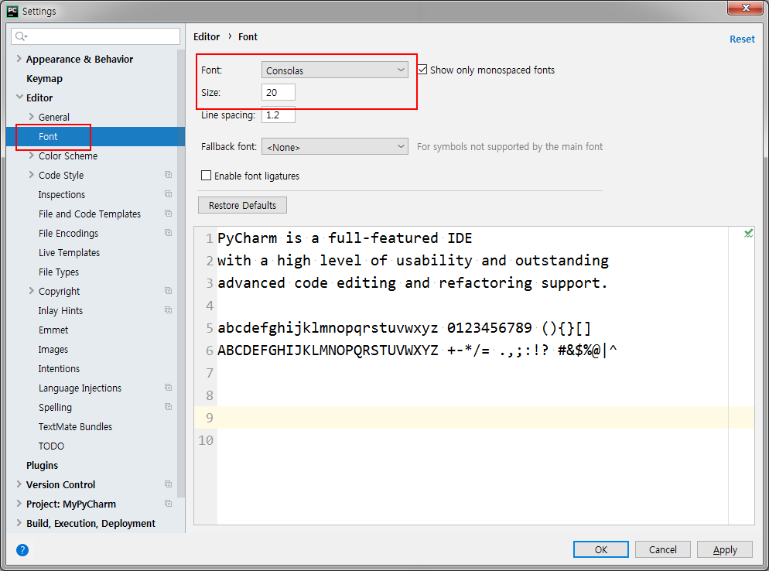
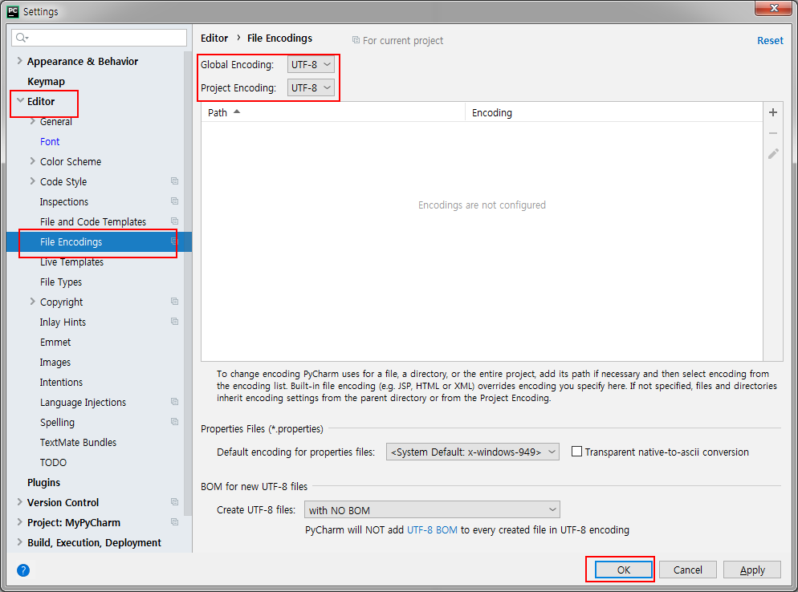
PyCharm 설정
PyCharm 설정을 계속 진행합니다.
글꼴을 지정하는 메뉴입니다
개인적으로 선호하는 글꼴과 적절한 크기를 입력하면 됩니다.
문자열 인코딩에 대한 메뉴입니다.
다국어 지원 및 한글 글자 깨짐을 막기 위하여 'UTF-8'으로
지정하시길 바랍니다.

Slide 33
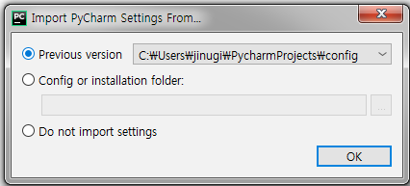
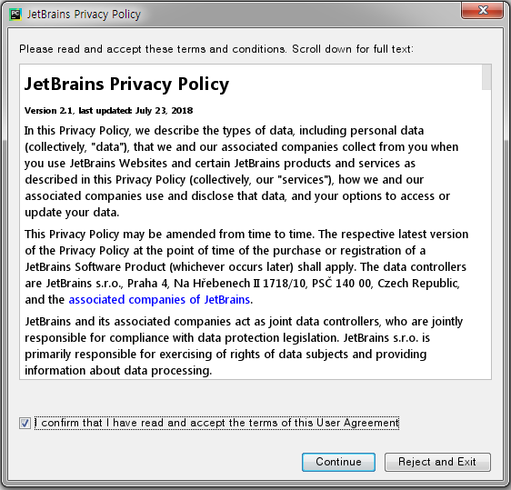
PyCharm 실행
이제 파이참을 실행해보도록 하겠습니다.
최초로 실행하면 다음과 같은 화면이 로딩됩니다.
최초로 파이참을 실행하면 로딩되는 화면입니다.
이전 설정 정보가 없으므로, 라디오 버튼 [Previous Version]을
클릭하고, [Ok] 버튼을 클릭합니다.
JetBrains Privacy Policy 정책에 대한 확인 대화 상자입니다.
체크 박스를 체크하고, [Continue] 버튼을 눌러 계속 진행합니다.

Slide 34
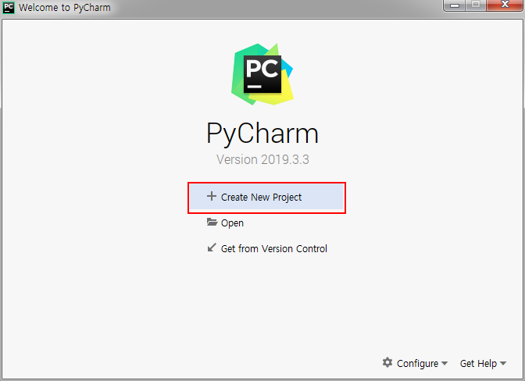
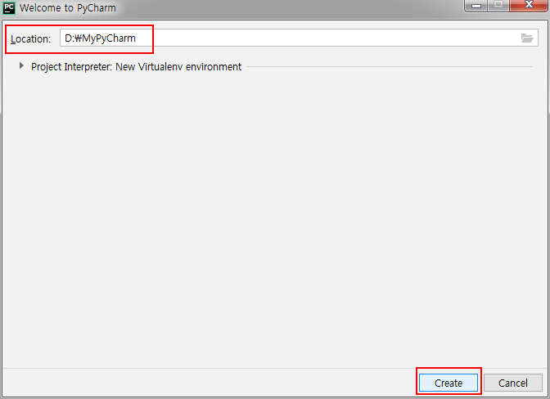
PyCharm 실행
PyCharm 실행을 계속 진행합니다.
새로운 프로젝트를 생성하기 위하여 [Create New Project] 를 클릭합니다.
소스 코드가 저장될 경로를 지정합니다.
경로를 지정한 다음 [Create] 버튼을 눌러서 다음으로 진행합니다.

Slide 35
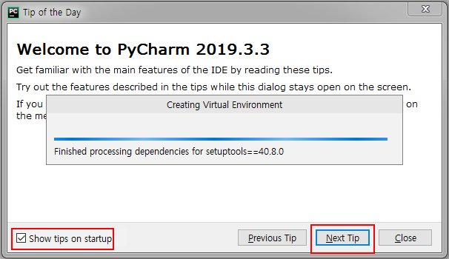
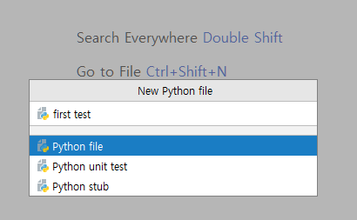
PyCharm 실행
PyCharm 실행을 계속 진행합니다.
가상 환경을 생성하고, 시작시 도움말을 매번 볼 것인지를 지정하는 항목입니다.
[Next Tip] 을 클릭하면 다음 도움말을 확인할 수 있습니다.
개인적으로 잘 쓰지 않는 기능입니다.
[Close] 버튼을 클릭하여 창을 닫습니다.
짧은 코딩을 해보도록 하겠습니다.
[File]-[New] 메뉴를 클릭하면 로딩되는 화면입니다.
[Python file]을 클릭하고, 파일 이름을 first test로 입력합니다.
그러면 first test.py 파일이 자동으로 생성됩니다.

Slide 36
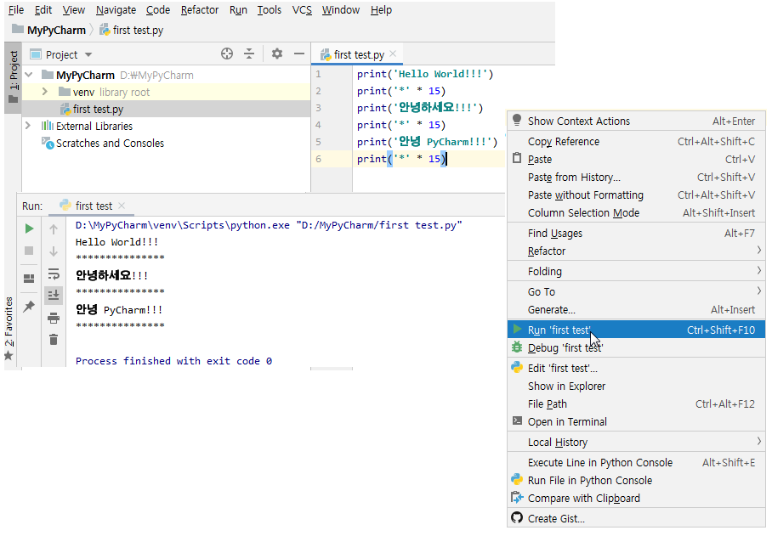
PyCharm 실행
다음과 같이 코딩합니다.
코딩을 한 화면에서 마우스 우측 클릭을 하게 되면, 그림과 같이 화면이 보입니다.
Run 'first test'를 클릭하면, 실행 결과가 하단의 Console 창에 보입니다.

